Slide 1
Nesneye Dayalı Programlama
Sakarya Üniversitesi
Bilgisayar ve Bilişim Bilimleri Fakültesi
Bilgisayar Mühendisliği
Prof. Dr. Ümit Kocabıçak
Prof. Dr. Cemil Öz
11. HAFTA
https://www.youtube.com/watch?v=UI6lqHOVHic

Slide 2
11. Hafta İçeriği
Modelleme Nedir?
  Avantajları
UML Nedir?
Sınıf Diyagramları
Kullanım Senaryasu Diyagramları (Use Case)

Slide 3
UML
UML bir programlamadili değildir.
UML(UnifiedModelingLanguage)daha çok Nesneye Dayalı Programlama için kullanabileceğimiz bir modelleme dilidir.
GradyBlooch, JamesRumbaughveIvarJacobsontarafındangeliştirilmiştir.
UML'den önce yukarıda adı geçen kişilerin her birinin kendi geliştirdiği metodolojiler vardı.
GradyBooch'un"Booch Metodolojisi« ,JamesRumbaugh'un« OMT(ObjectModelingTechnique)« veIvar Jacobson'un" OOSE(ObjectOrientedSoftwareEngineering)"metodolojilerivardı. Rationalfirması tarafından bu görsel modellemedilleri birleştirilerek 1995'te UML geliştirilmiş ve 1997 yılında Object Management Group(OMG) tarafından bir standart olarak kabul edilmiştir.

Slide 4
Year Version
2003: UML 2.0
2001: UML 1.4
1999: UML 1.3
1997: UML 1.0, 1.1
1996: UML 0.9 & 0.91
1995: Unified Method 0.8
Booch ‘93
OMT - 2
Other methods
Booch ‘91
OMT - 1

Slide 5
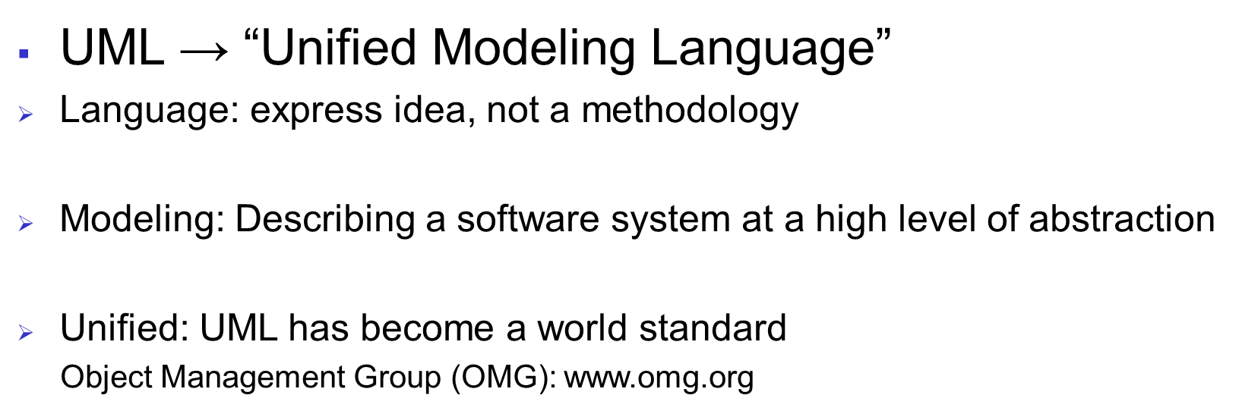

Slide 6
Modelleme Nedir?
Gerçek hayatta karşılaşılan sistemler genellikle karmaşıktır ve bu sistemlerin kişiler tarafından tüm yönleriyle bir defada kavranabilmesi için, sistemin parçalar halinde incelenebilmesini ve tasarlanabilmesini sağlayacak başka yöntemlerin kullanılması gerekir. Modelleme kavramı, insanlığın sistemlerin karmaşıklığı ile baş etmede kullandığı bilinen en eski ve en etkin yöntemdir.
Bir sistem modellenirken, sistemin özelliklerinden o an için ilgilenilen kısımlar öne çıkarılırken, diğerlerini arka planda saklayan soyut yapılar kurulur.
"Hiçbir model, tanımı gereği, sistemin tüm özelliklerini gerçeğe özdeş biçimde içermez. Her model aslının yalınlaştırılmış bir kopyasıdır ve tüm ayrıntıları içinde barındırması olanaklı değildir."

Slide 7
Modelleme Nedir?
Yazılımcı tümüyle soyut yapılar üzerinde çalışır. Tasarım ve programla süresince kullandığı listeler, döngüler, nesneler, veritabanı tabloları gibi yapıların hiçbirisi elle tutulabilir somut nesneler değildir. Geliştirdiği sistemin, örneğin mimarların yaptığı gibi, bir maketinin yapılması ve masanın üzerine konarak incelenmesi de mümkün değildir. Bu nedenle yazılımcı soyut yapılarla çalışabilme ve soyut düşünebilme yeteneğini olabildiğince geliştirmek zorundadır.
Modeller, sistem karmaşıklığını yönetilir boyutlara indirgemenin yanı sıra, tasarımcılar arasında bir etkileşim biçimi olarak da hizmet veriler. Bir tasarımın temel özelliklerinin açıklanması ve çeşitli seçeneklerin değerlendirilmesi bir model üzerinde daha etkin olarak yapılabilir. Bunun yapılabilmesi için modellemede ortak bir gösterim biçiminin, bir başka deyişle ortak bir modelleme dilinin kullanılması zorunludur.

Slide 8
UML Nedir?
UML (Unified Modelling Language) Türkçe olarak "Birleşik Modelleme Dili" şeklinde adlandırılabilir. UML bir programlama (ya da yazılım geliştirme) dili olmaktan ziyade iş sistemlerinin nasıl modellenebileceğini belirleyen ve açıklayan yöntemlerin bir araya toplanmış halidir. Daha çok yazılım geliştiriciler tarafından kullanılıyor olsa da UML ile yapılan modellemeler sadece yazılım projelerinde kullanılmak zorunda değildir: Resmi UML dokumantasyonlarında UML'in yazılımın yanısıra "İş Sistemleri Modellenmesi"nde de kullanılabilir.
Örneğin bir iş sistemin yapısını sade ve anlaşılır şekilde ortaya çıkarmak için Paket Diyagramı ("Package Diagram") kullanılabilir. Sınıf Diyagramı ("Class Diagram") vasıtası ile Nesnel Yönelimli Programlamada temel teşkil eden sınıflar net şekilde gösterilebilir ve böylece sağlanan ek görsellik ile yazılım tasarlamanın ilerleyen aşamalarında daha yüksek verimlilik sağlanabilir.

Slide 9
UML Diyagramları
UML 2.0, 3 ana bölümde 13 çeşit diyagram içerir. Yapısal diyagramlarda modellenen sistemde nelerin var olması gerektiği vurgulanır. Davranış diyagramlarında modellenen sistemde nelerin meydana gelmesi gerektiğini belirtir. Davranış diyagramlarının bir alt kümesi olan Etkileşim diyagramlarında ise modellenen sistemdeki elemanlar arasındaki veri ve komut akışı gösterilir. UML Diyagramları 3 başlık altında toplanabilir.
Yapısal Diyagramlar
  1. Sınıf (Class) diyagramı, sistemin yapısını anlatmak için sistemde var olan sınıfları, sınıfların özelliklerini ve sınıflar arası ilişkileri kullanır. Nesneye yönelik sistemleri modellemede kullanılan en yaygın diyagramdır.
  2. Nesne (Object) diyagramı, modellenen sistemin yapısının belirli bir andaki bütün ya da kısmi görünüşü tarif edilir.
  3. Bileşen (Component) diyagramı, bir yazılım sisteminin hangi tür bileşenlere ayrıldığını ve bu bileşenlerin nasıl birbiriyle ilişkili olduğunu betimler. Bir bileşen genellikle bir veya birden fazla sınıf, arayüz ve iletişime karşılık gelir.

Slide 10
UML Diyagramları
  4. Paket (Package) diyagramı, bir sistemin hangi mantıksal gruplara bölündüğünü ve bu gruplar arasındaki bağımlılıkları betimler.
  5. Dağılım (Deployment) diyagramı, sistemde kullanılan donanımları, bu donanımların içinde yer alan bileşenleri ve bu bileşenlerin arasındaki bağlantıları gösterir.
  6. Birleşik Yapı (Composite Structure) diyagramı, bir sınıfın iç yapısını ve bu yapının mümkün kıldığı iletişimleri tarif eder.
Davranış Diyagramları
  1. Kullanım Senaryosu (Use-Case) diyagramı, modellenen sistem tarafından sağlanan işlevselliği sistemde yer alan aktörleri, aktörlerin sahip olduğu kullanım senaryolarını ve bu senaryolar arasındaki bağımlılıkları göstererek açıklar.
  2. Durum (Statechart) diyagramı, bilgisayar programlarından iş süreçlerine kadar birçok sistemi tarif eden standartlaşmış bir gösterimdir. Durumlar, geçişler, olaylar ve faaliyetler gösterilir.
  3. Faaliyet (Activity) diyagramı, modellenen sistemdeki iş akışını adım adım gösterir. Faaliyet diyagramı kapsamlı bir komut akışını tarif eder. Faaliyetler arası akışı gösteren Durum diyagramıdır.

Slide 11
UML Diyagramları
Etkileşim Diyagramları
  1. Sıralama (Sequence) diyagramı, nesnelerin birbiriyle nasıl iletişim sağladıklarını sıralı iletiler şeklinde gösterir. Ayrıca nesnelerin yaşam süreleri de gösterilir.
  2. İletişim (Communication) diyagramı, nesneler ve parçalar arasındaki etkileşimi sıralı iletiler olarak gösterir. Sınıf, Sıralama ve Kullanım Senaryoları diyagramlarındaki bilgileri kullanarak sistemin hem statik yapısını hem de dinamik davranışını gösterir.
  3. Etkileşime Bakış (Interaction Overview) diyagramı, farklı etkileşim diyagramları kullanarak, bunlar arasındaki komut akışını gösterir. Bir başka deyişle, elemanları etkileşim diyagramları olan faaliyet diyagramlarıdır.
  4. Zaman Akış (Timing) diyagramı, odağın zaman kısıtlamarı olduğu etkileşim diyagramıdır.

Slide 12
UML’in yararları
Takım çalışmasında yardımcı olur, UML standartlaşmış uluslararası bir dildir ve bu dili bilen herkes diyagramlardan aynı şeyleri anlar. Müşteri ve teknik sorumlular diyagramlar üzerinden rahatça iletişim kurabilirler. Ekibinizde yer alan çalışma arkadaşlarınızla uyumlu bir şekilde çalışabilirsiniz ve ekibe yeni giren bir çalışan da projeye rahatlıkla dahil edilebilir.
Kodlamayı kolaylaştırır, UML ile uygulamanızın tasarımı analiz aşamasında yapıldığı için, modellemeniz bittikten hemen sonra kod yazmaya başlayabilirsiniz.
Hataları en aza indirir, UML ile bütün sistem tasarlandığı için sistemde hata çıkma olasılığı azdır. Çıkan hataları düzeltmek ise çok daha kolaydır.

Slide 13
UML’in yararları
Tekrar kullanılabilir bileşenleriniz artar, UML ile tüm sistem ve sistemin bileşenleri daha baştan belirlendiği için, o bölümler tekrar tekrar yazılmayacaktır.
Program kararlılığı artar, UML ile ayrıntılı gereksinim analizleri yapıldıktan sonra senaryolar belirlenir. Senaryoların baştan belirli olması programınızı daha kararlı hale getirmenizde size yardımcı olur.

Slide 14
UML Class Diyagramları
Bir sınıf, ortak yapısı, ortak davranışları, ortak ilişkileri ve ortak semantiği bulunan nesneler koleksiyonudur.
UML’ de üç farklı alanı olan bir dikdörtgen şeklinde gösterilirler.
Bu üç bölümden ilki sınıf ismini, ikinci kısım yapısını(attributes), ve üçüncü bölüm ise davranışını(operations) gösterir.
Sınıfların gösteriminde sadece sınıf ismini, yapısını ya da davranışlarını veya her üçünü de birden görebilirsiniz.
Sınıflar isimlendirilirken bir standardizasyon olması amacıyla bütün isimler büyük harf ile başlarlar.

Slide 15
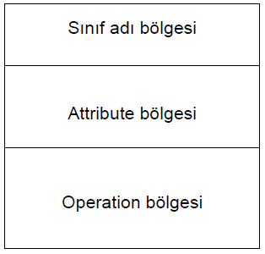
UML Class Diyagramları
  Sınıf Adı Bölgesi: Sınıfların ve Interfacelerin adının yazıldığı bölgedir. Sınıf abstract ise sınıf adı italik yazılır. Interface olması durumunda ise bu sınıfın arayüz olduğu belirtebilmek amacıyla <<interface>> şeklinde stereotypes olarak belirtilir.
  Attribute Bölgesi: Bu bölgede sınıf üyelerinden alanlar yer alır. Öncelikle erişim belirtice yazılır . Üyenin adından sonra : (iki nokta üst üste) yazılır ve tipi belirtilir.
  Operation Bölgesi: Bu bölgede sınıf üyelerinden metotlar vb yer alır. Öncelikle erişim belirtice yazılır. Üyenin adından sonra varsa metot parametrelerinin türleri parantez içersinde yazılır. : (iki nokta üst üste) yazılır ve geri dönüş tipi belirtilir

Slide 16
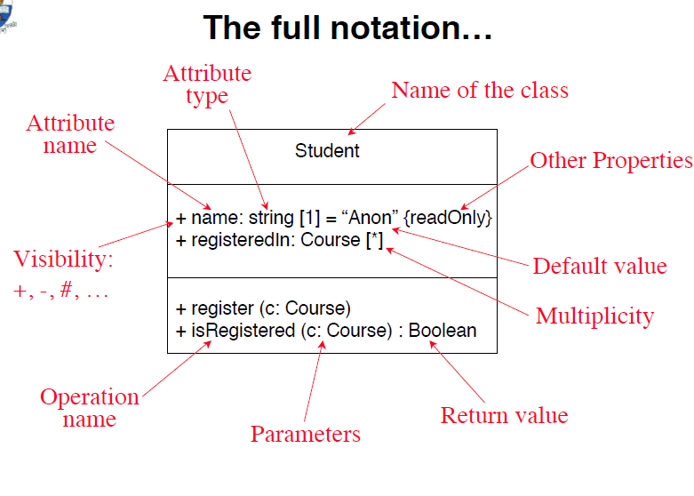

Slide 17
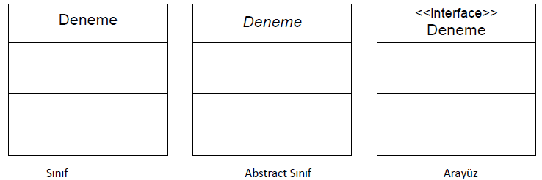
Sınıf Adı Bölgesi
İlk harf büyük olmalı
Sınıf abstract sınıf ise sınıf ismi italik
Interface ise << interface >> sterotype ifadesi ismin üstüne yazılmalı
<< .. >> işaretleri uml de streotype olarak adlandırılır.

Slide 18
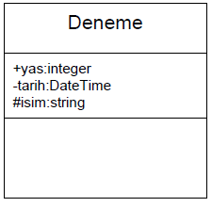
Attritube Bölgesi
Bu bölgede sınıf üyelerinden alanlar yer alır.
Görünürlük(Visibility)
  Public: UML’de + sembolü ile gösterilir.
  Protected: UML’de # sembolü ile gösterilir.
  Package: aynı paketteki diğer sınıflar tarafında erişilebilir. UML’de ~ sembolü ile gösterilir.
  Private: UML’de - sembolü ile gösterilir.

Slide 19
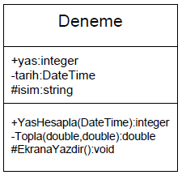
Operation Bölgesi
Bu bölgede sınıf üyelerinden metotlar yer alır. Öncelikle erişim belirtice yazılır. Üyenin adından sonra varsa metot parametrelerinin türleri parantez içersinde yazılır. : (iki nokta üst üste) yazılır ve geri dönüş tipi belirtilir.

Slide 20
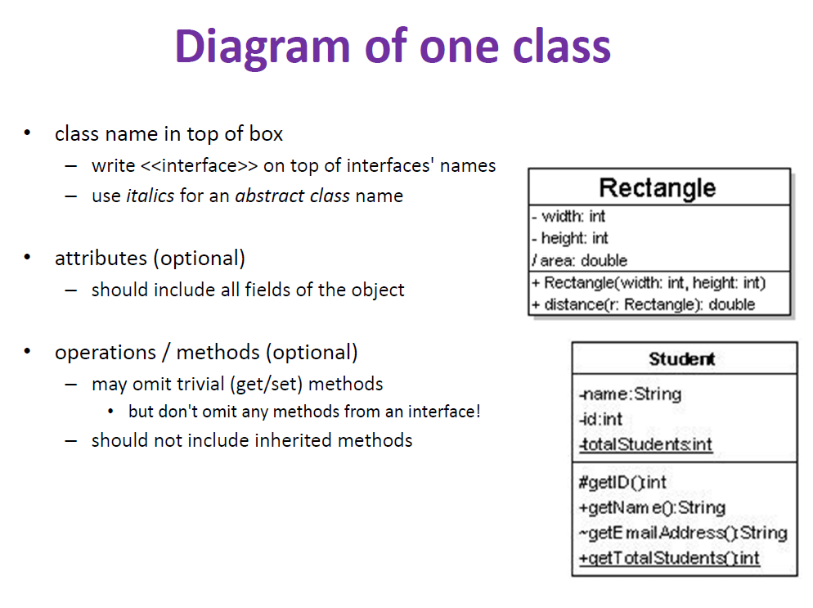

Slide 21
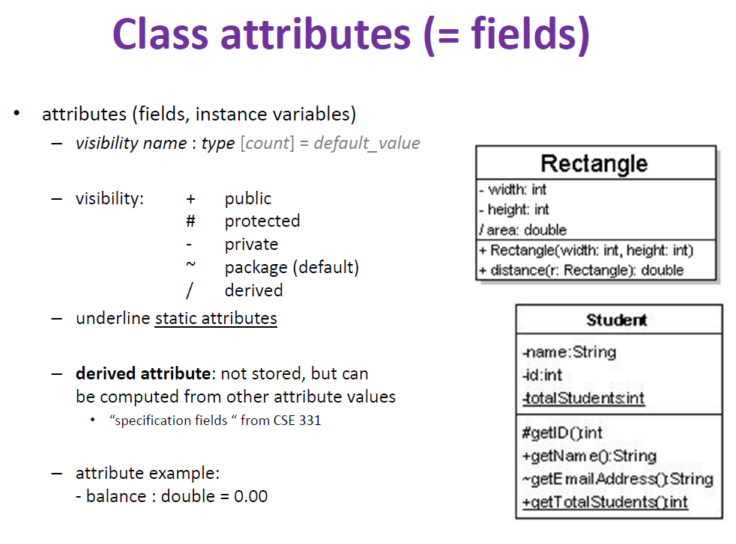

Slide 22
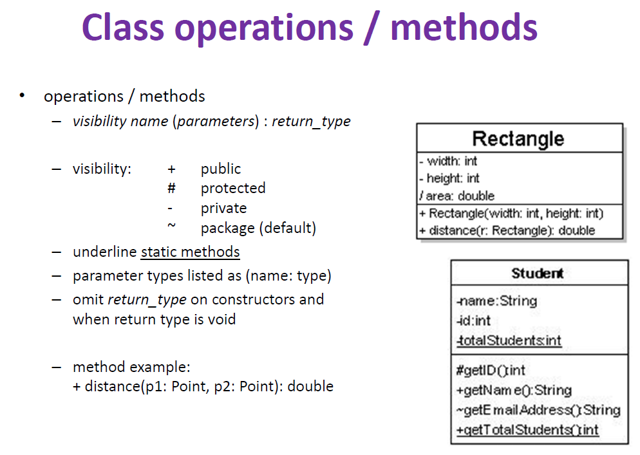

Slide 23
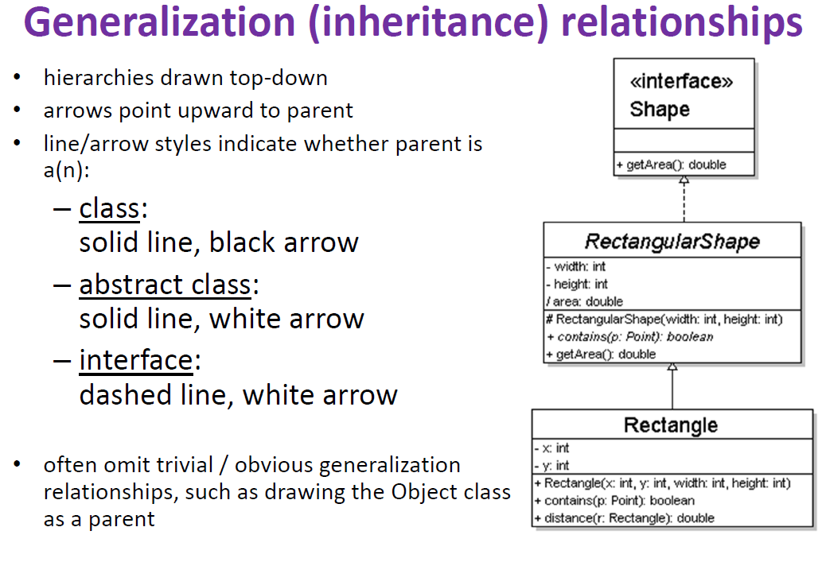

Slide 24
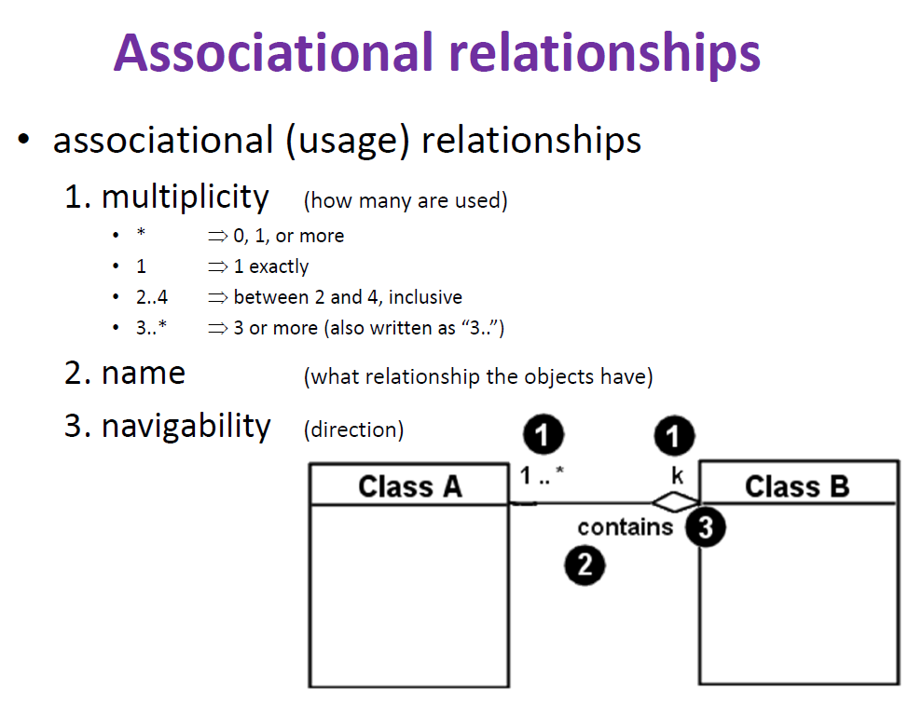

Slide 25
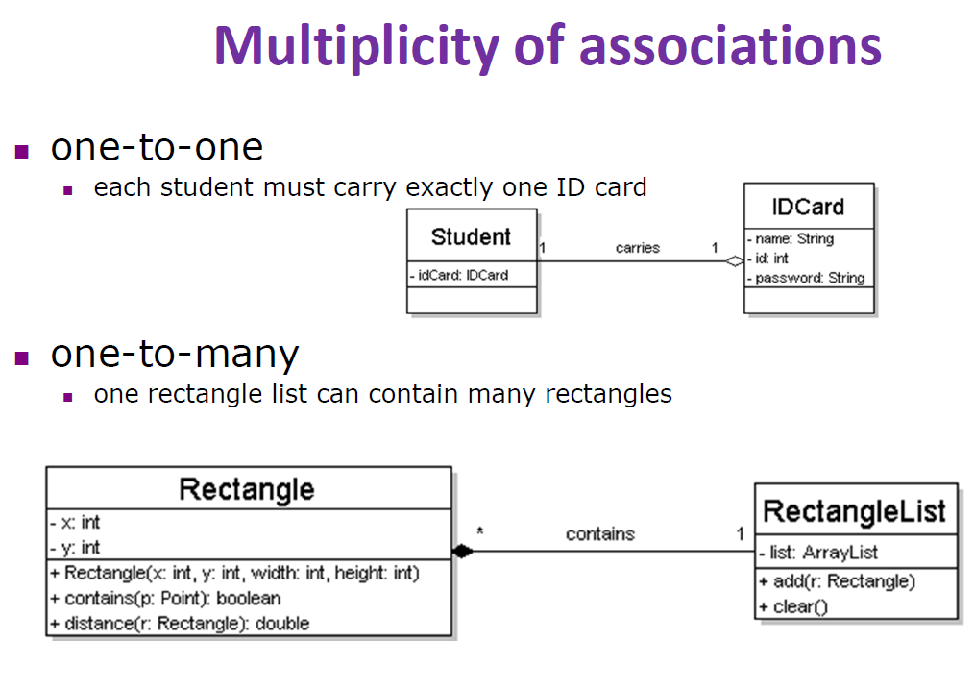

Slide 26
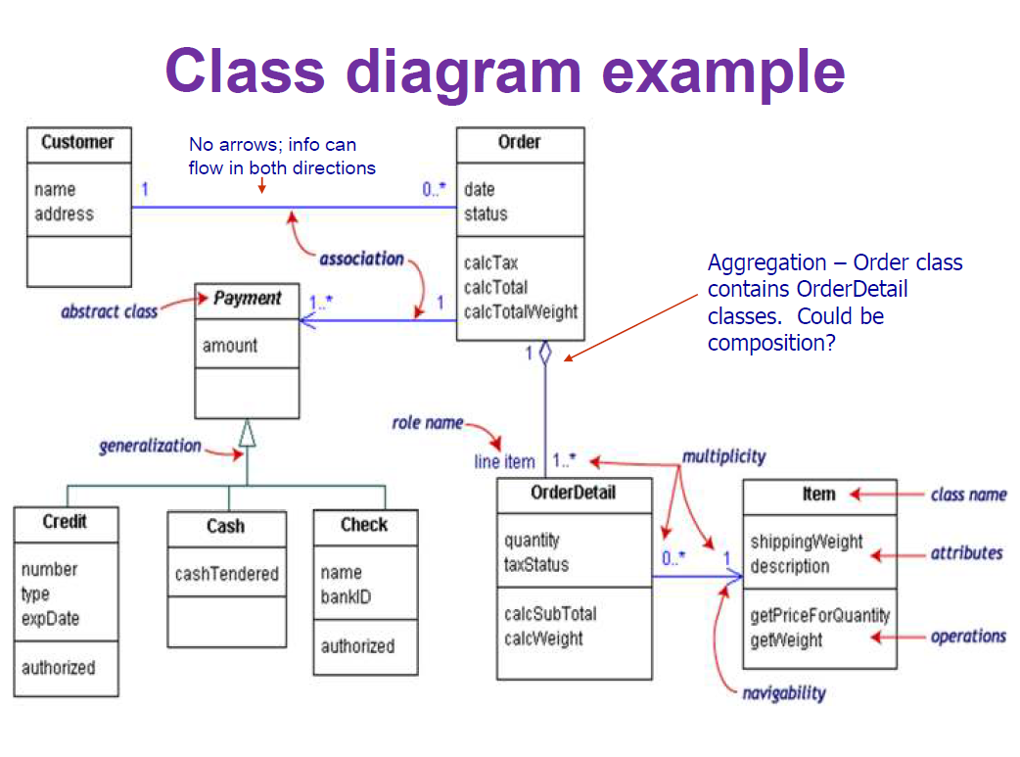

Slide 27
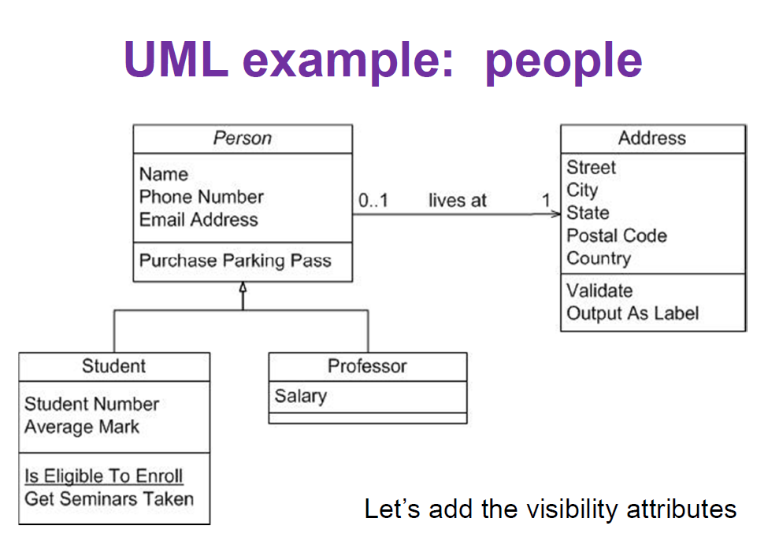

Slide 28
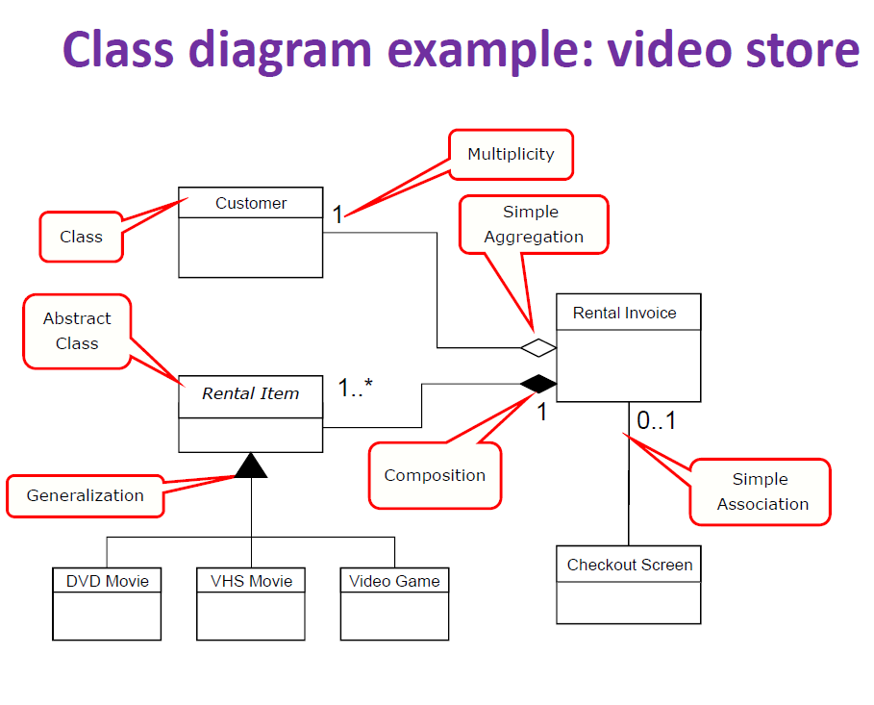

Slide 29
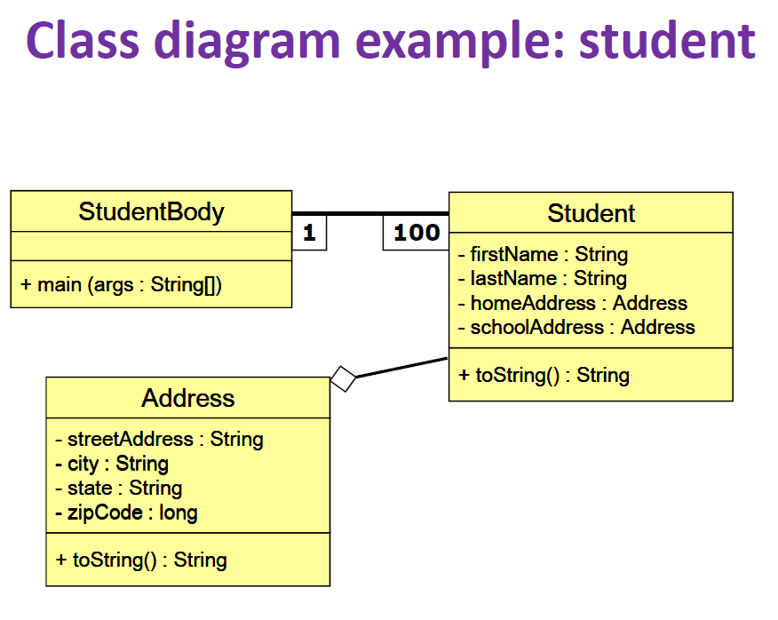

Slide 30
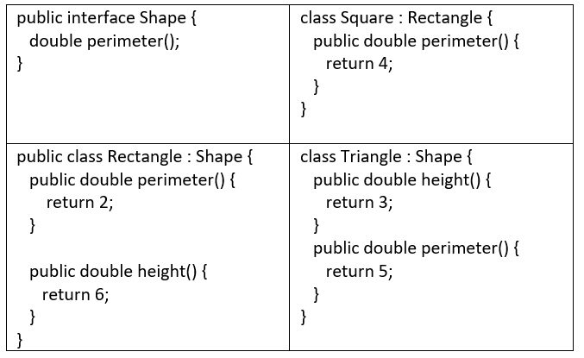

Slide 31
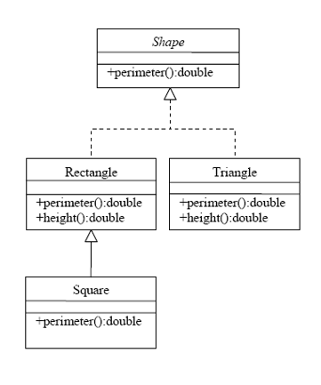

Slide 32
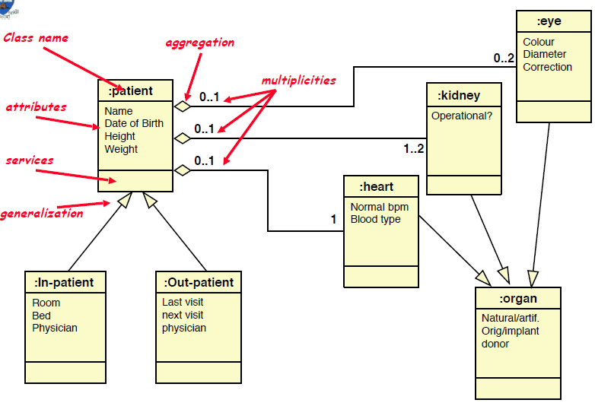

Slide 33
Sınıflar Arası İlişki 1: Kalıtım
Sınıflar arası türetme işlemi ucu açık üçgen ve düz bir çizgiyle yapılır.
Türetme sınıflar arası ilişki açısından türetmenin “is kind of”(bir çeşit) ilişkisinin olduğu görülür(Bird is a kind of Animal)gibi

Slide 34
Sınıflar Arası İlişki 2: Gerçekleme
Gerçekleme(Realization) Bir sınıfın bir arayüze(interface) erişerek, arayüzün fonksiyonlarını gerçekleştirmesine denir.
Kesik çizgilerle ve çizginin ucunda boş bir üçgen olacak şekilde gösterilir.

Slide 35
Sınıflar Arası İlişki 3: Association
Bağıntı İlişkisi (Association)
Bağıntı ilişkisi, sınıf diyagramlarında en çok kullanılan ve en basit ilişki türüdür. Çoğu zaman referans tutma biçimindedir. İki nesne arasında varolan bağıntının çokluları (n:m), ilişki bağıntı sınıfı ile ifade edilebilir. Bağıntı ilişkisi iki nesne arasına çizilen düz çizgi ile belirtilir. Bağıntı ilişkileri için tanımlanmış bilgiler aşağıdaki gibidir;
Bağıntının Adı
Sınıfın bağıntıdaki rolü
Bağıntının çokluğu
Bağıntı adı, iki sınıf arasındaki ilişkinin küçük bir açıklamasıdır. Bu açıklama ile birlikte yön bilgisi de belirtilebilir.

Slide 36
Sınıflar Arası İlişki 3: Association

Slide 37


Sınıflar Arası İlişki 3: Association
Sınıf diyagramlarında sınıflar arasında bire n ilişki kurulabilir. Bir sınıf, n tane başka bir sınıf ile ilişkiliyse buna bire-çok (1-n) ilişki denir.
Sınıflar arasında yönlü bağıntıda olabilir. Normal ok ile gösterilir.

Slide 38
Sınıflar Arası İlişki 4: Dependency
Bağımlılık İlişkisi (Dependency)
Birliktelik nesneler arası uzun süreli ilişkidir.
• Gerçek hayatta , örneğin , insanlar ve arabaları bir ilişki oluştururlar. Bu ilişki bir birlikteliktir, bir yerden başka bir yere gitme olayında , ne kullanıcı arabasız düşünülebilir nede araba kullanıcısız düşünülebilir.
İki tür birliktelik vardır:
1. İçerme (Aggregation)
2. Kompozisyon - Oluşum (Composition)

Slide 39
Sınıflar Arası İlişki 4.1: Aggregation
Bütün parça yukarıda olacak şekilde ve bütün parçanın uçuna içi boş elmas yerleştirilecek şekilde gösteririz.
İçi boş elmas ile gösterilen ilişkilerde herbir parça ayrı bir sınıftır ve tekbaşlarına anlam ifade eder. Parça bütün arasında sıkı bir ilişki yoktur.

Slide 40
C# Aggregation (HAS-A Relationship)
In C#, aggregation is a process in which one class defines another class as any entity reference. It is another way to reuse the class. It is a form of association that represents HAS-A relationship.
public class Personel
{
public int id;
public string isim;
public Adres adres;//Employee HAS-A Address
public Personel(int id, string isim, Adres adres)
{
this.id = id;
this.isim = isim;
this.adres = adres;
}
public void yazdir()
{
Console.WriteLine(id + " " + isim + " " +
adres.adres + " " + adres.sehir + " " + adres.il);
}
}
using System;
namespace ConsoleApp1
{
public class Adres
{
public string adres, sehir, il;
public Adres(string adres, string sehir, string il)
{
this.adres = adres;
this.sehir = sehir;
this.il = il;
}
}
class Program
{
static void Main(string[] args)
{
Adres a1 = new Adres("222. sok. no:5 , Kemal Paşa Mah", "serdivan", "Sakarya");
Personel p1 = new Personel(1, "Ali", a1);
p1.yazdir();
}
}
}

Slide 41
Sınıflar Arası İlişki 4: Composition
Bazı durumlarda bütün nesne yaratıldığında parçalarının da yaratılmasını isteriz.
Bu ilişki daha sıkıdır. İçi dolu elmas ile gösterilir.
Beden olmadan gövdenin tek başına bulunmasının anlamı yoktur.

Slide 42
using System;
namespace composition1
{
public class Oda
{
string adi;
float width, height, length;
public Oda(string a,float w,float h,float l)
{
adi = a;
width = w;
height = h;
length = l;
}
public void input()
{
Console.Write(" adi :");
adi = Console.ReadLine();
Console.Write(" width :");
width = int.Parse(Console.ReadLine());
Console.Write(" heigth :" );
height=int.Parse(Console.ReadLine());
Console.Write(" length :");
length=int.Parse(Console.ReadLine());
}
public void yazdir()
{
if (adi != "")
{
Console.WriteLine(" adi :" + adi);
Console.WriteLine(" width :" + width);
Console.WriteLine(" heigth :" + height);
Console.WriteLine(" length :" + length);
Console.WriteLine("---------------");
}
}
~Oda()
{ }
}
public class Daire
{
private string binaAdi;
private int kat;
Oda[] o = new Oda[5]{ new Oda("", 0, 0, 0), new Oda("", 0, 0, 0),
new Oda("", 0, 0, 0),new Oda("", 0, 0, 0),new Oda("", 0, 0, 0) };
public Daire()
{
binaAdi = "";
kat = 0;
for (int i = 0; i < o.Length; i++)
{
o[i] = new Oda("", 0, 0, 0);
}
}
public Daire(string ba, int k,Oda[] o1)
{
binaAdi = ba;
kat = k;
for(int i=0; i<o1.Length;i++)
{
o[i] = o1[i];
}
}
public Daire(string ba, int k, int n)
{
binaAdi = ba;
kat = k;
for (int i = 0; i < n; i++)
{
o[i].input();
}
}

Slide 43
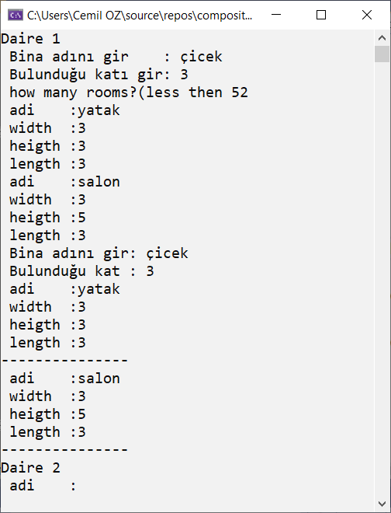
public void yazdir()
{
Console.WriteLine(" Bina adını gir: "+binaAdi);
Console.WriteLine(" Bulunduğu kat : "+kat);
for (int i = 0; i < o.Length; i++)
{
o[i].yazdir();
}
}
public void input()
{
Console.Write(" Bina adını gir: ");
binaAdi = Console.ReadLine();
Console.Write(" Bina adını gir: ");
kat = int.Parse(Console.ReadLine());
Console.Write(" how many rooms?(less then 5");
int n = int.Parse(Console.ReadLine());
for (int i = 0; i < n; i++)
{
o[i].input();
}
}
~Daire()
{ }
}
class Program
{
static void Main(string[] args)
{
//Oda[] od = new Oda[3] { new Oda("abc", 10, 20, 10), new Oda("abc", 10, 20, 10), new Oda("abc", 10, 20, 10) };
Daire d1 = new Daire();
d1.input();
d1.yazdir();
Daire d2 = new Daire(" yasemin ",2,3);
d2.yazdir();
}
}
}

Slide 44
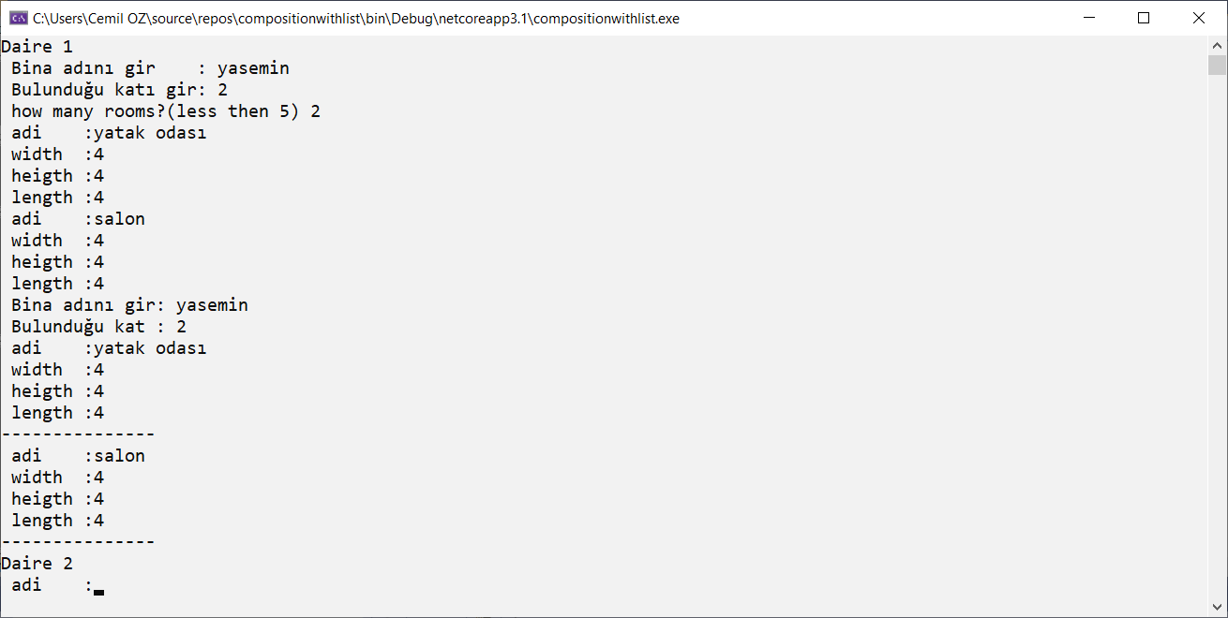
using System;
using System.Collections;
using System.Collections.Generic;
namespace compositionwithlist
{
public class Oda
{
string adi;
float width, height, length;
public Oda(string a, float w, float h, float l)
{
adi = a;
width = w;
height = h;
length = l;
}
public void input()
{
Console.Write(" adi :");
adi = Console.ReadLine();
Console.Write(" width :");
width = int.Parse(Console.ReadLine());
Console.Write(" heigth :");
height = int.Parse(Console.ReadLine());
Console.Write(" length :");
length = int.Parse(Console.ReadLine());
}
public void yazdir()
{
if (adi != "")
{
Console.WriteLine(" adi :" + adi);
Console.WriteLine(" width :" + width);
Console.WriteLine(" heigth :" + height);
Console.WriteLine(" length :" + length);
Console.WriteLine("---------------");
}
}
~Oda()
{ }
}

Slide 45
public class Daire
{
private string binaAdi;
private int kat;
List<Oda> o = new List<Oda>();
public Daire()
{
binaAdi = "";
kat = 0;
}
public Daire(string ba, int k, Oda[] o1)
{
binaAdi = ba;
kat = k;
for (int i = 0; i < o1.Length; i++)
{
o.Add( o1[i]);
}
}
public Daire(string ba, int k, int n)
{
binaAdi = ba;
kat = k;
for (int i = 0; i < n; i++)
{
Oda og = new Oda("", 0, 0, 0);
og.input();
o.Add( og);
}
}
public void yazdir()
{
Console.WriteLine(" Bina adını gir: " + binaAdi);
Console.WriteLine(" Bulunduğu kat : " + kat);
foreach(Oda og in o)
{
og.yazdir();
}
}
public void input()
{
Console.Write(" Bina adını gir : ");
binaAdi = Console.ReadLine();
Console.Write(" Bulunduğu katı gir: ");
kat = int.Parse(Console.ReadLine());
Console.Write(" how many rooms?(less then 5) ");
int n = int.Parse(Console.ReadLine());
for (int i = 0; i < n; i++)
{
Oda og = new Oda("", 0, 0, 0);
og.input();
o.Add(og);
}
}
~Daire()
{ }
}

Slide 46
class Program
{
static void Main(string[] args)
{
//Oda[] od = new Oda[3] { new Oda("abc", 10, 20, 10), new Oda("abc", 10, 20, 10), new Oda("abc", 10, 20, 10) };
Daire d1 = new Daire();
Console.WriteLine("Daire 1");
d1.input();
d1.yazdir();
Console.WriteLine("Daire 2");
Daire d2 = new Daire(" yasemin ", 2, 3);
d2.yazdir();
}
}
}

Slide 47
Örnek

Slide 48
UML Use Case Diyagramları
Kullanım Senaryosu (Use Case) sistemin kullanıcılara sunacağı bir hizmetin senaryo şeklinde anlatımıdır. Sistem gereksinimleri Use Case diyagramları ile belirtilir.
Yazılım geliştirme için gerekli değildir, fakat gereksinimler ve nesnesel modeller arasında en önemli bağlantıdır.
Bu diyagramlar ilk olarak aktörlere bakılarak oluşturulurlar. Aktör sistemin sunduğu hizmetleri kullanan bir kişi veya başka bir sistemdir. Aktörler sistemin dışında olan ve sistemle etkileşimde bulunması olası bir şahıs veya farklı bir sistem olarak belirtilirler. İlk olarak sorulacak soru sistemle kim iletişimde bulunacak sorusudur.

Slide 49
UML Use Case Diyagramları
Diyagramı hazırlayanlar Sistem Analisti’dir.
Diyagramı kullananlar ise Müşteri, Proje Yöneticisi, Tasarımcı, Veritabanı analisti, tasarımcı
  Ders seçim modeli için aktör olarak şu hususlardan bahsedebiliriz. Kayıt memuru, öğrenci, profesör ve de dış bir ödeme sistemini ele alabiliriz. (aktör illaki bir insan olmak zorunda değildir farklı bir sitem de aktör olabilir)
  Kullanıcı durumu (use case) sistemdeki aktör tarafından sistem ile bir etkileşim esnasında gerçekleştirilecek işlemler dizisinin referansıdır. Kullanım durumları birer yazılım modülü değillerdir. Sistem ile etkileşimde bulunacak aktörlerin sistem için önemini gösterirler.
  Sistemdeki kullanım durumlarını bulmak için o sisteme kısaca aktörlerin sistemi ne amaçla kullanmak istediklerini sormak yeterli olacaktır.

Slide 50
UML Use Case Diyagramları

Slide 51
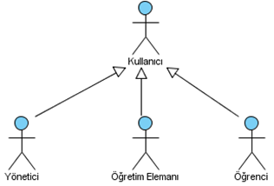
UML Use Case Diyagramları

Slide 52
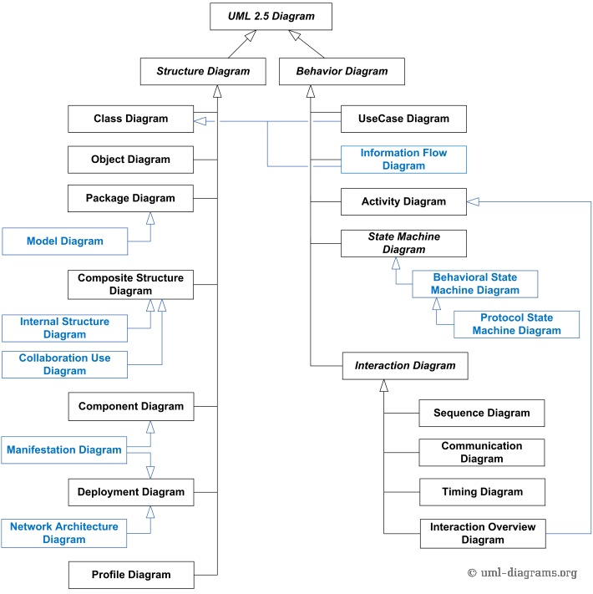
Ek 1: 2.5 Standartına göre UML Diyagramları

Slide 53
Ek 2: UML Çizim Programları
LucidChart : https://www.lucidchart.com/ (browser bazlı)
Microsoft Visio, Visual Studio 2015 Enterprise
Visual Pradigm
starUML: http://staruml.io/download

Slide 54
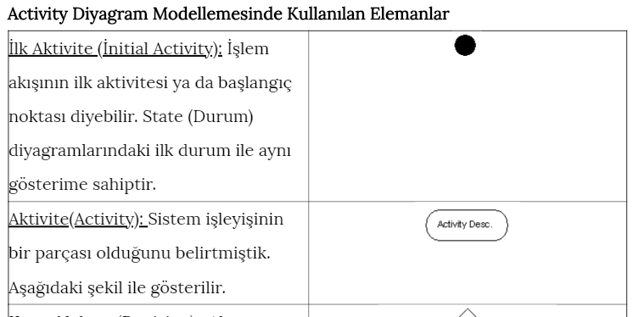
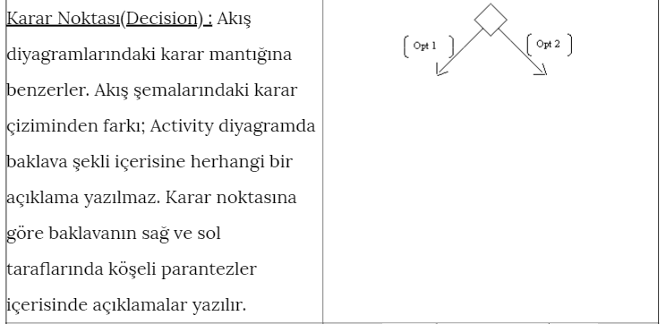

Slide 55
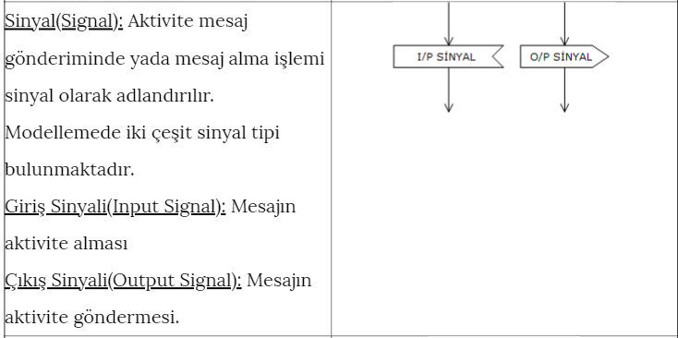
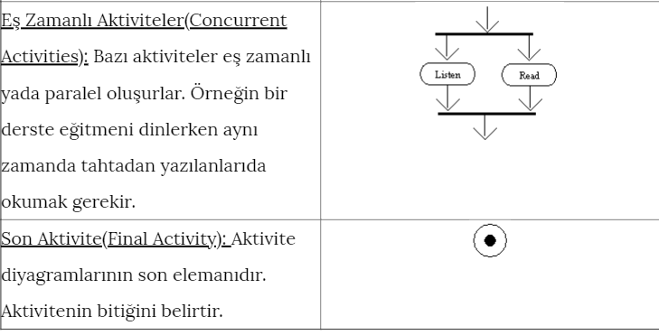

Slide 56
